Slide 1

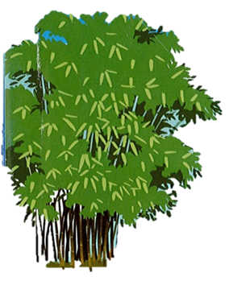

TIẾNG VIỆT 1

Slide 2



TIẾT 1

Slide 3

Khởi động

Slide 4
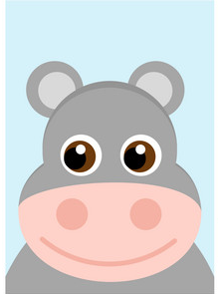
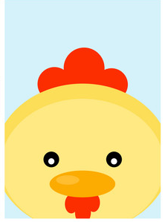






Slide 5
mắc áo

Slide 6
bác sĩ

Slide 7


Slide 8
Thác Bạc

Slide 9
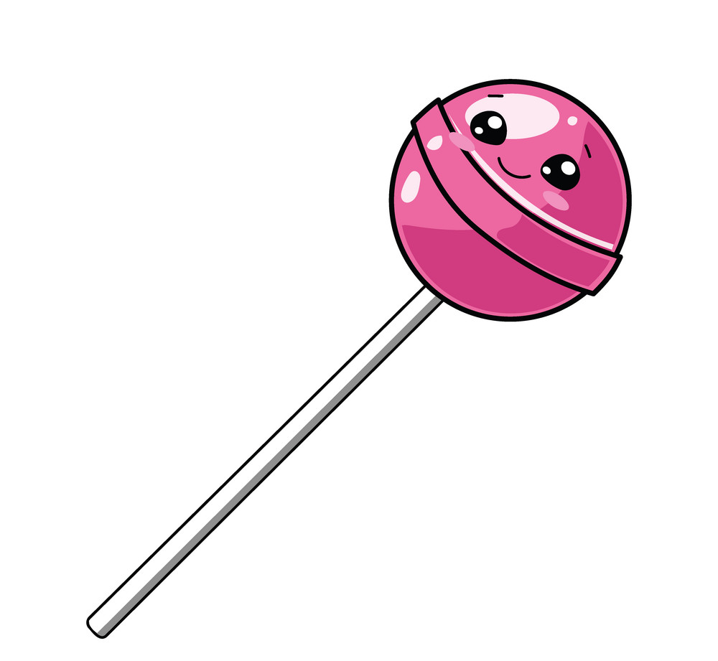

Slide 10
quả gấc
Đây là đâu?

Slide 11
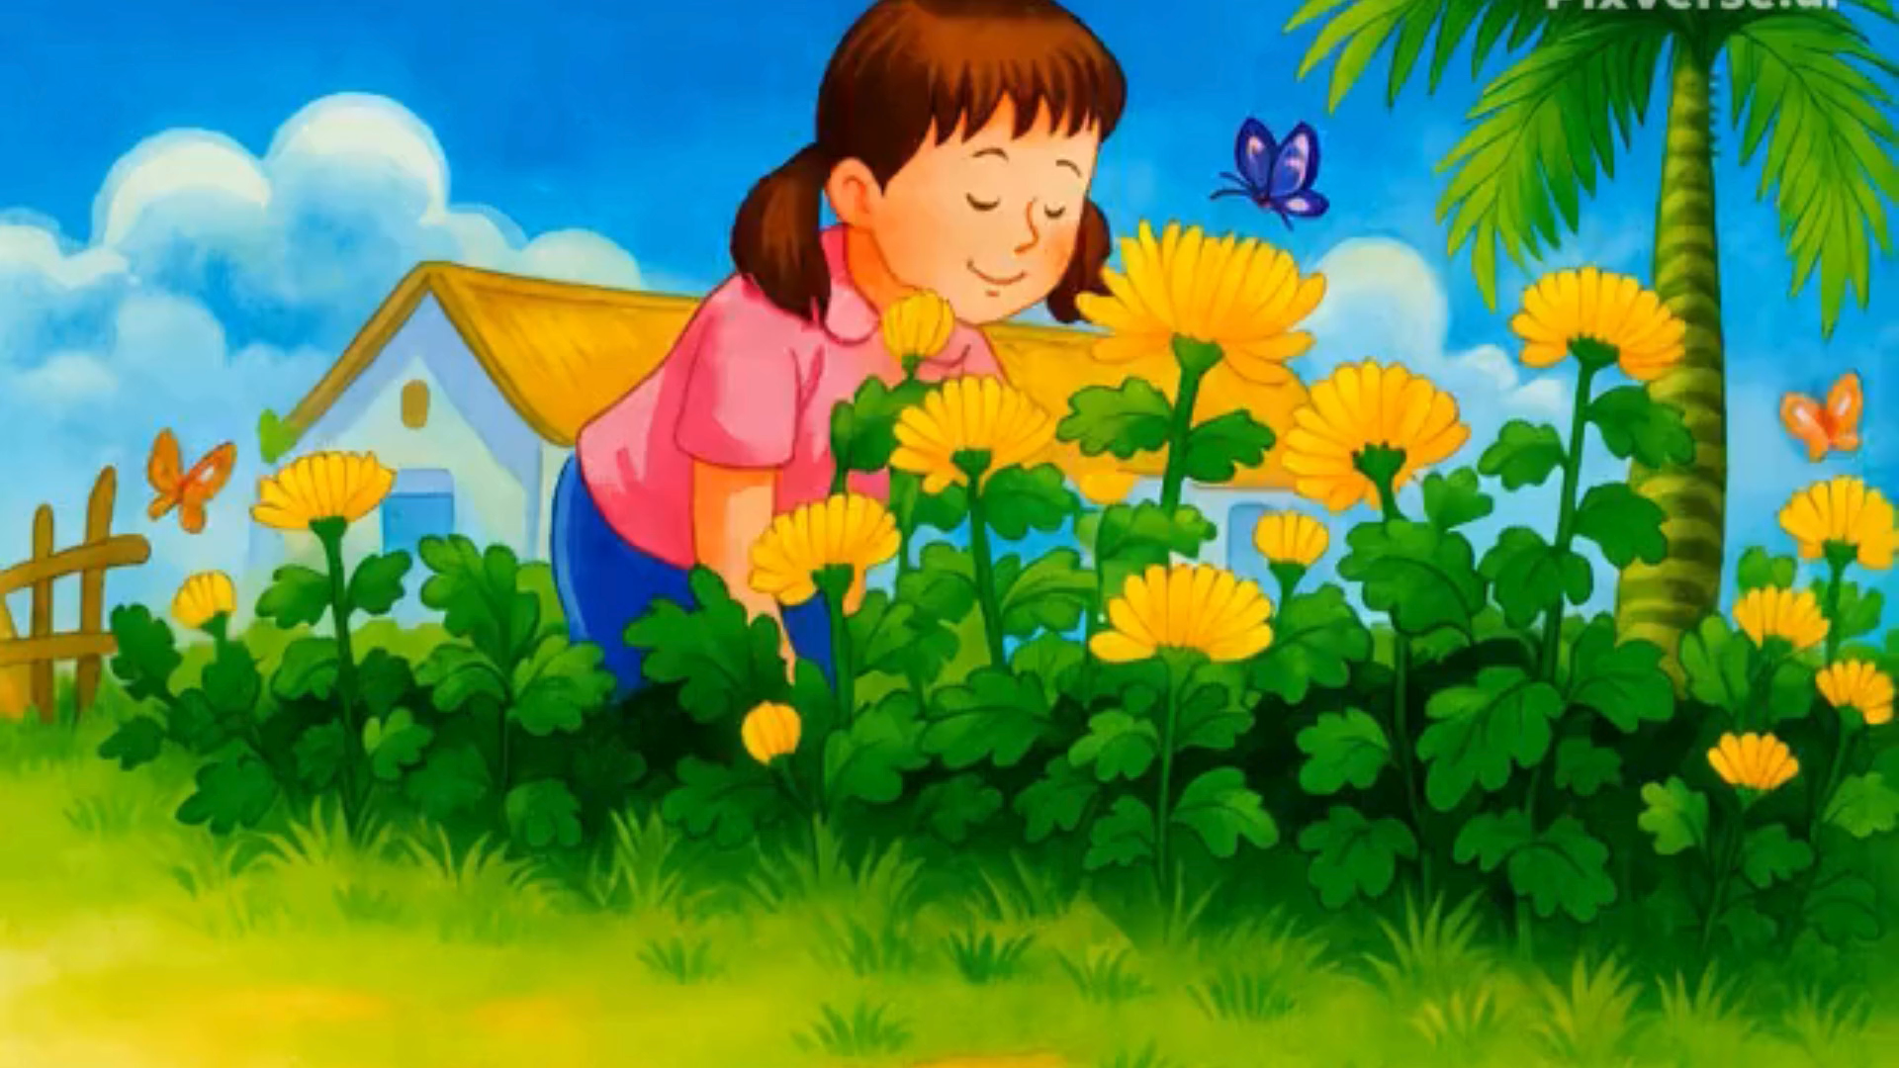
Bài

Slide 12

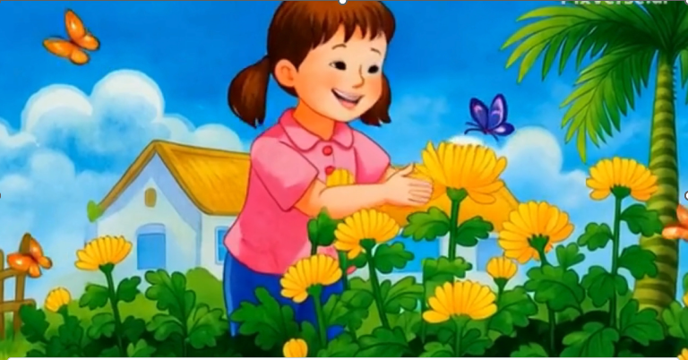
Ở góc vườn, cạnh gốc cau, khóm cúc nở hoa rực rỡ.
oc
ôc
uc
ưc

Slide 13
2
Đọc
oc
ôc
uc
ưc

Slide 14
So sánh
oc
ô
c
ôc
c
uc
o
c
u
ư
ưc
c

Slide 15
2
Đọc
oc
ôc
uc
ưc
g
oc
goc
́

Slide 16
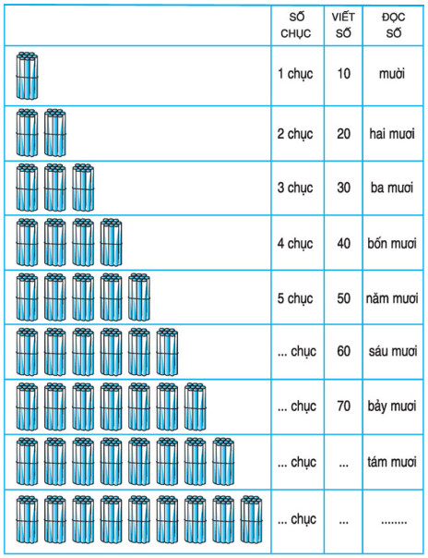
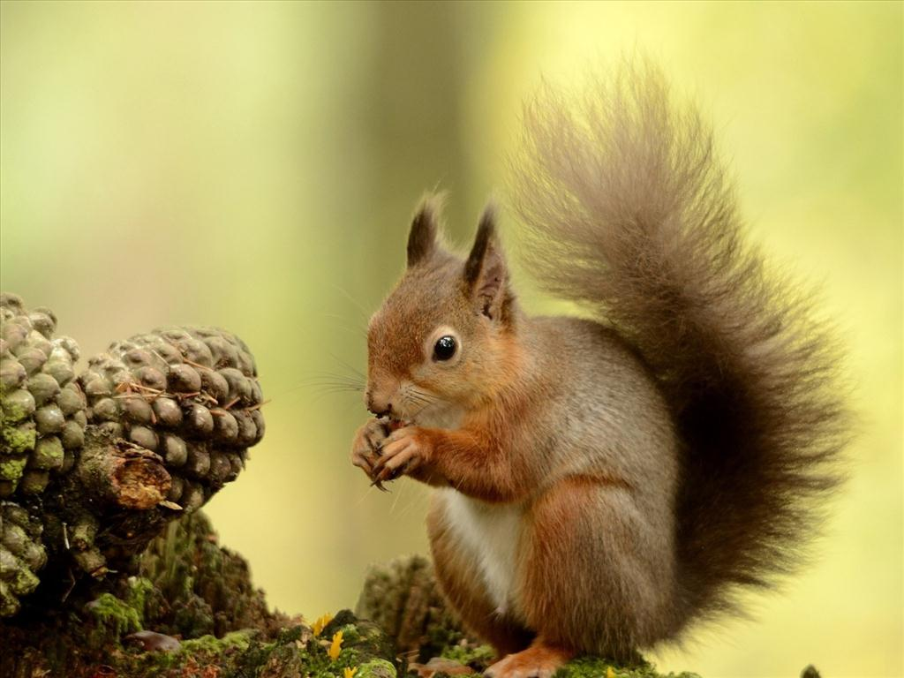
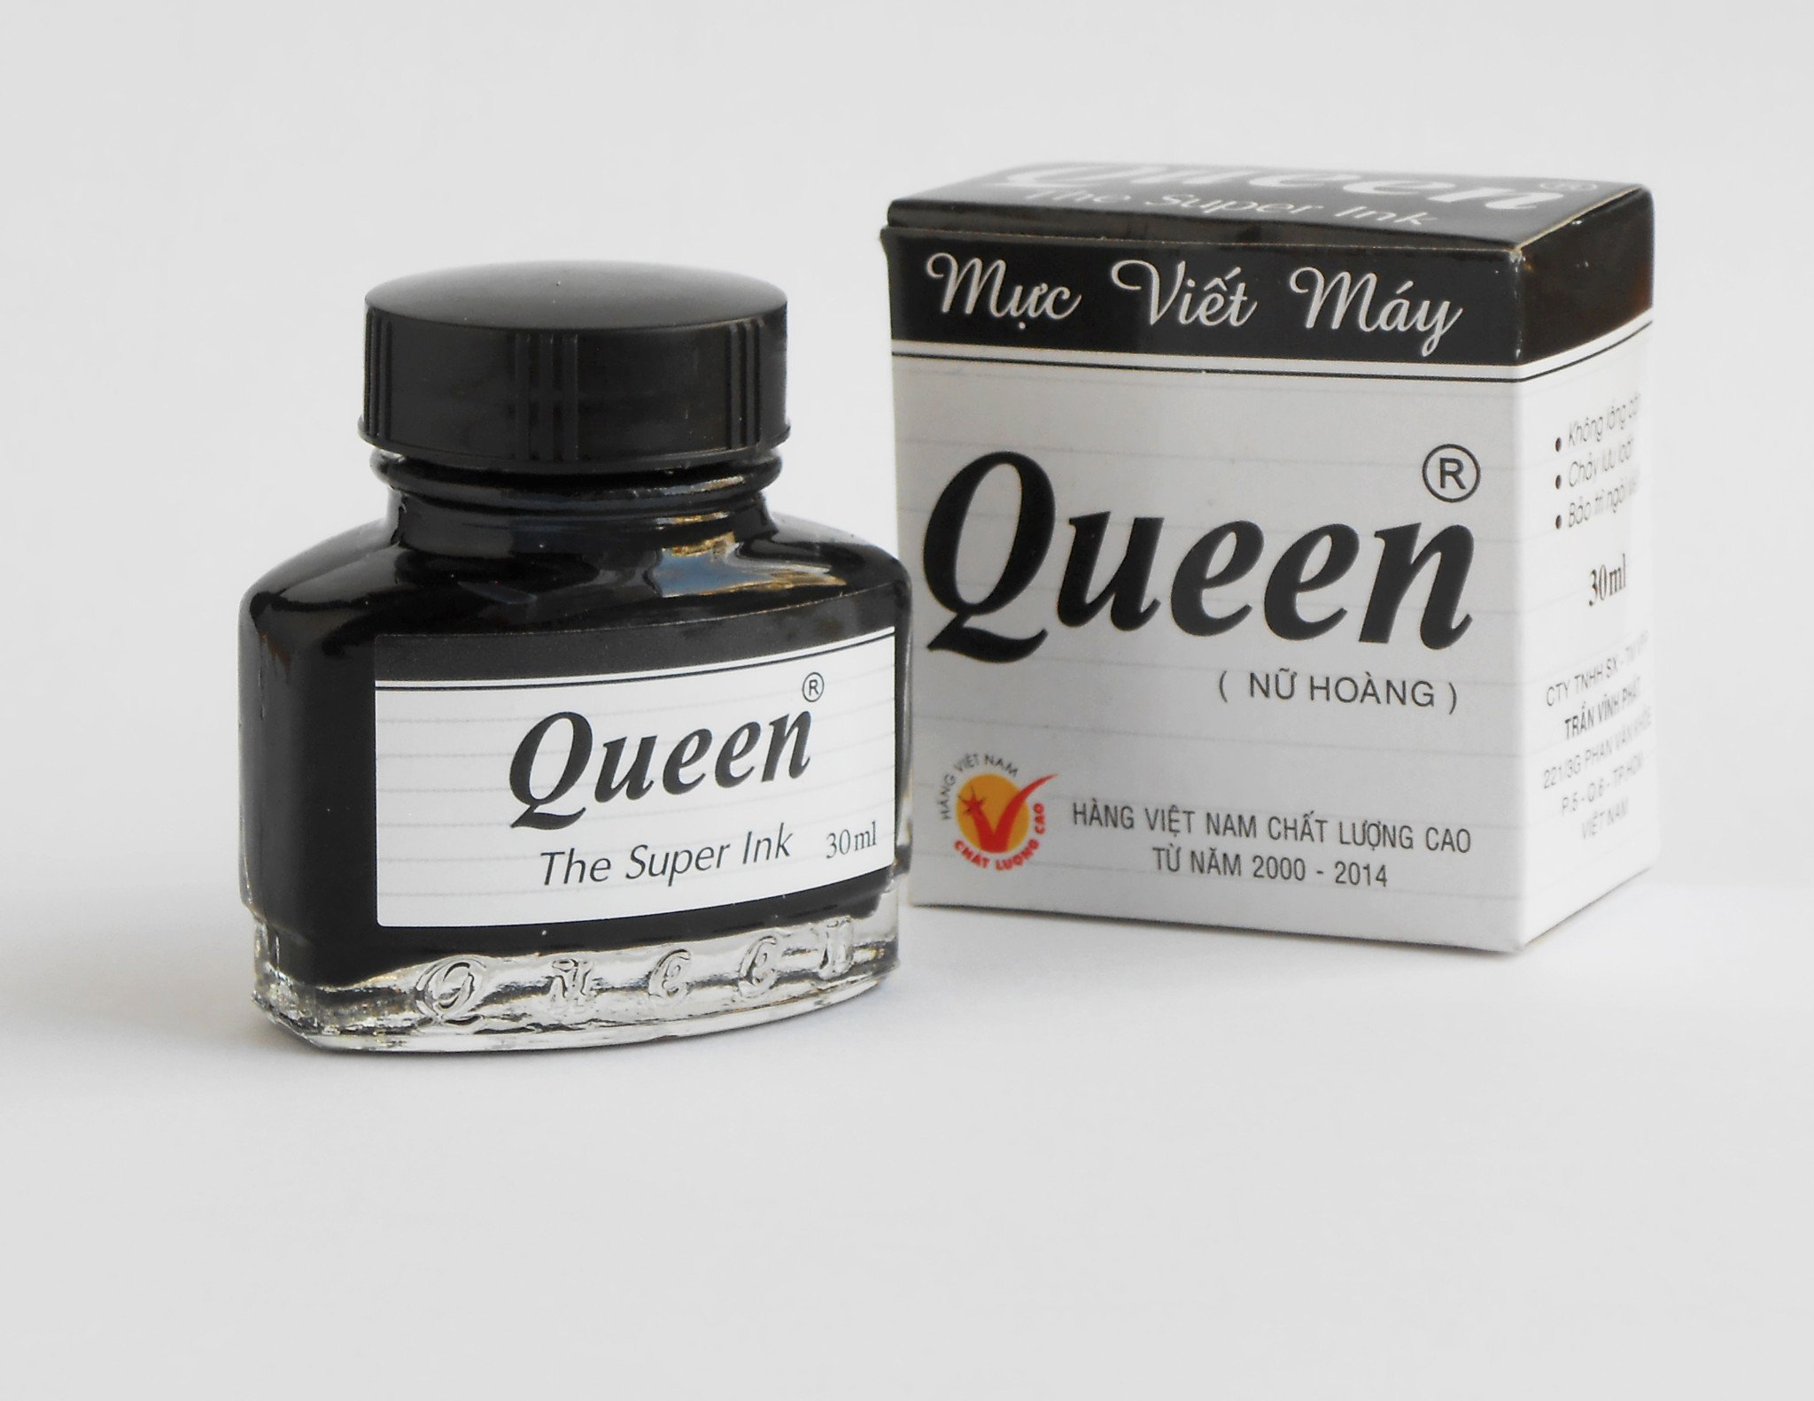
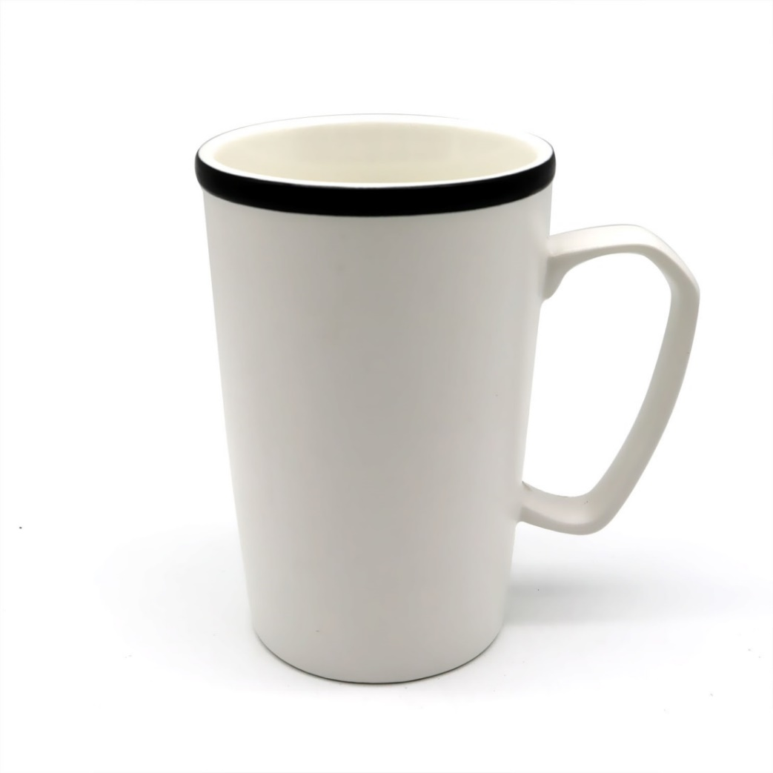
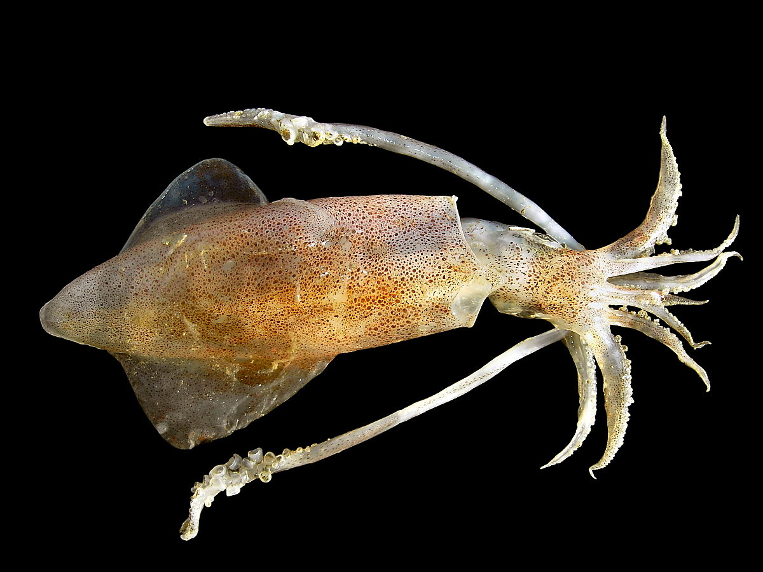
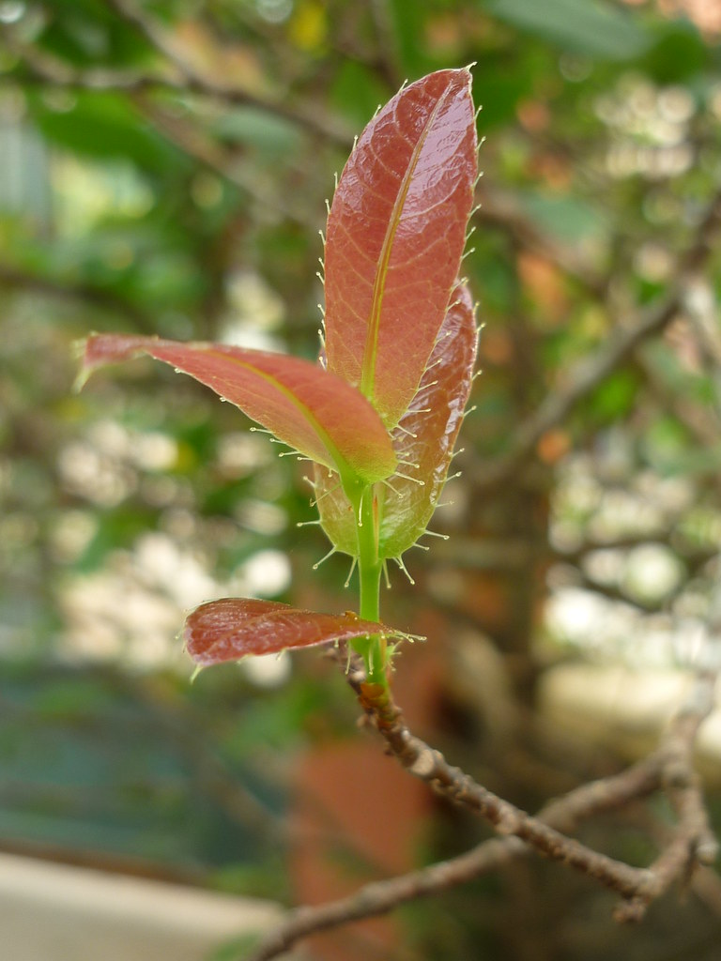
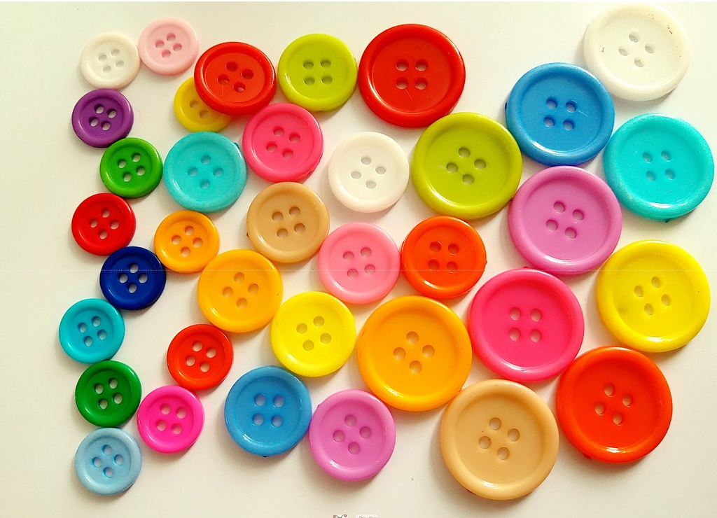
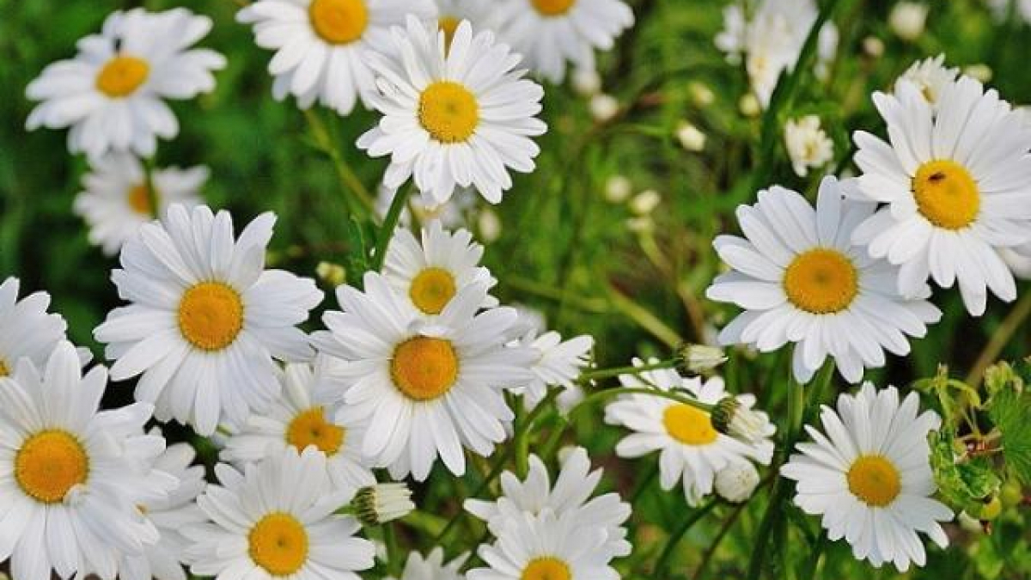
oc
oc
ôc
ôc
uc
uc
ưc
ưc
học
sóc
cốc
lộc
chục
cúc
đức
mực

Slide 17

Thư giãn nào!

Slide 18
oc
con sóc
Notes:
Hay còn gọi là CHIM ĐA ĐA

Slide 19
ôc
cái cốc

Slide 20
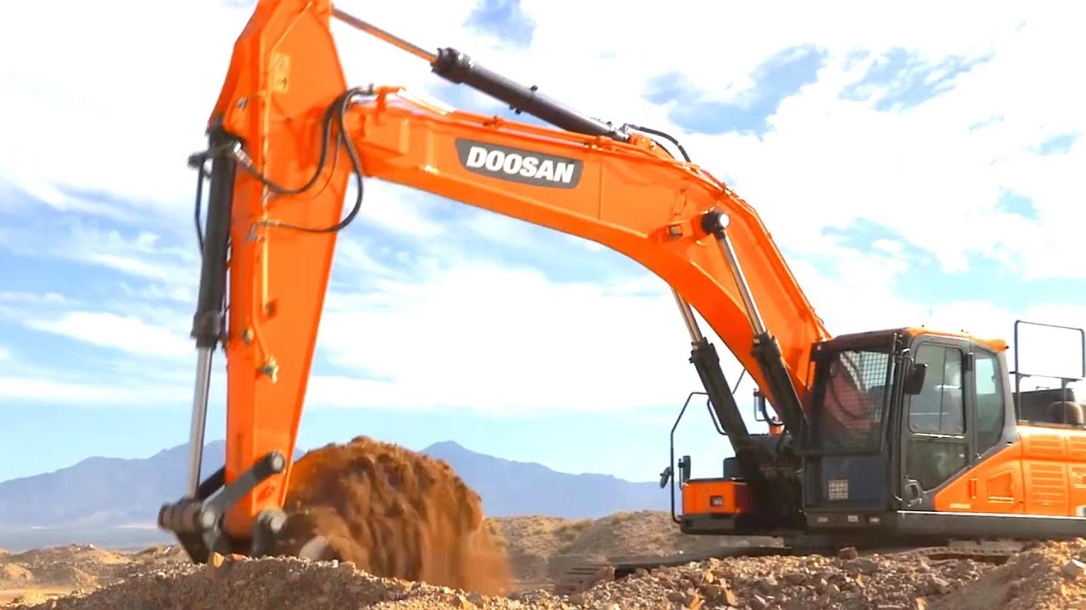
máy xúc
uc

Slide 21
con mực
ưc

Slide 22
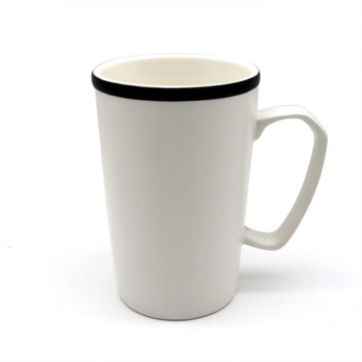
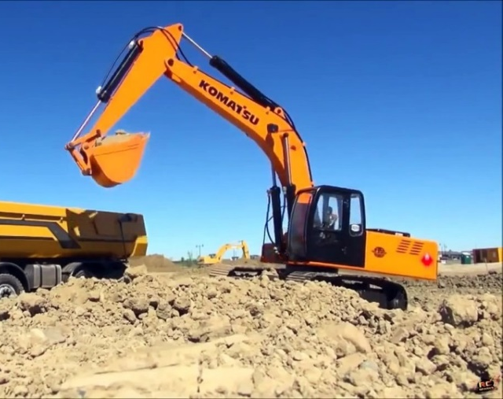

con sóc
cái cốc
máy xúc
con mực

Slide 23
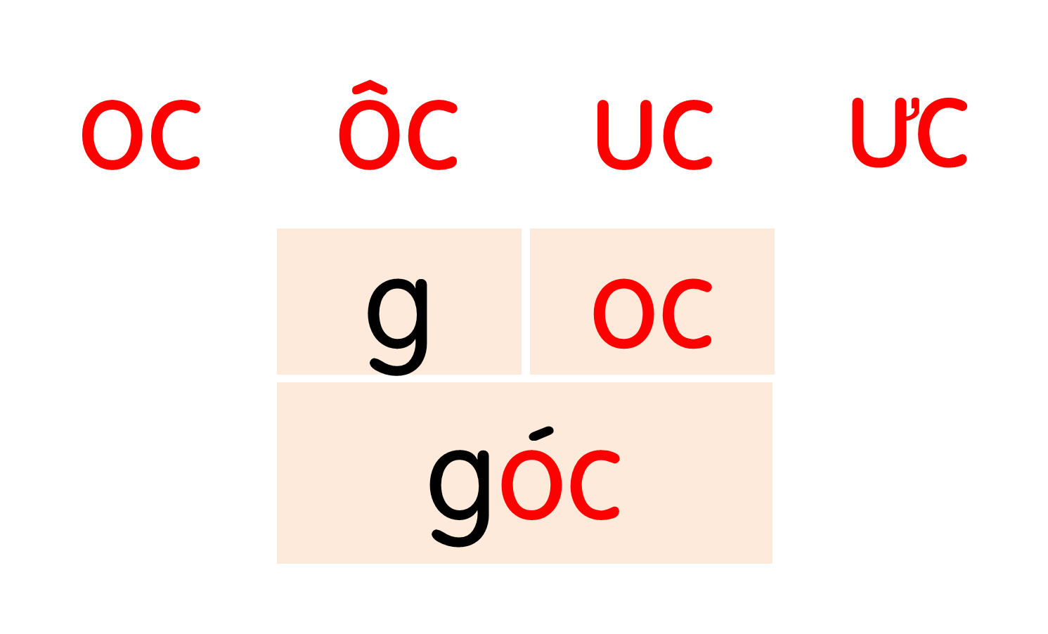
oc
oc
ôc
ôc
uc
uc
ưc
ưc
học
sóc
cốc
lộc
chục
cúc
đức
mực
con sóc
cái cốc
máy xúc
con mực

Slide 24
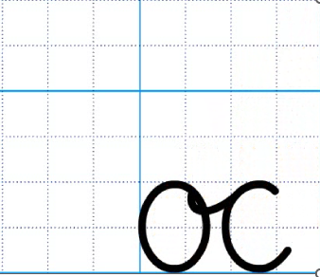

Slide 25



Slide 26
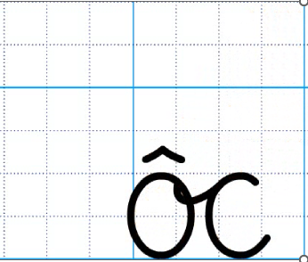

Slide 27


Slide 28
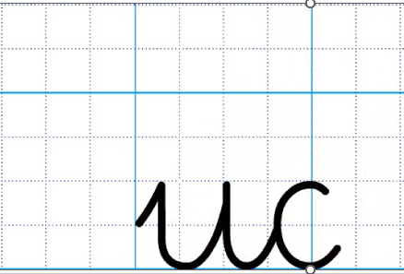

Slide 29


Slide 30
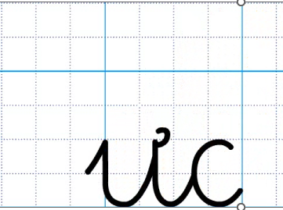

Slide 31


Slide 32
TIẾT 2

Slide 33
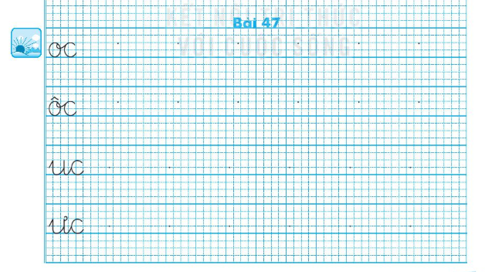
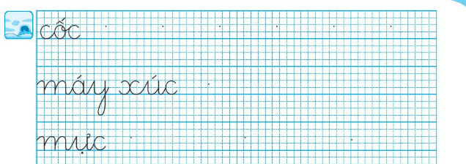

Slide 34
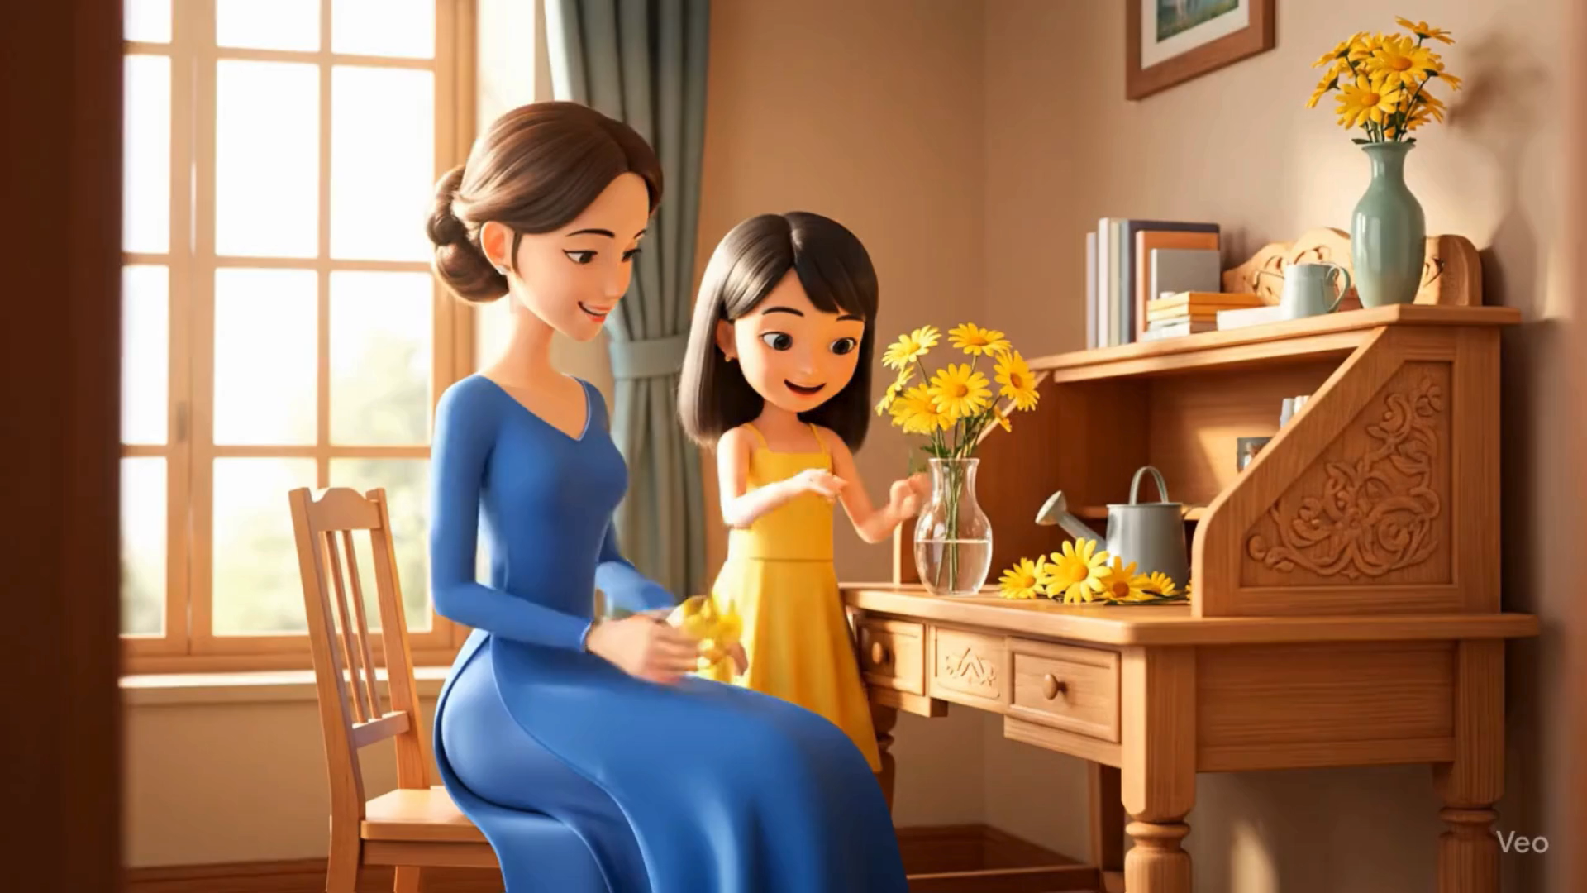
5
Đọc

Slide 35
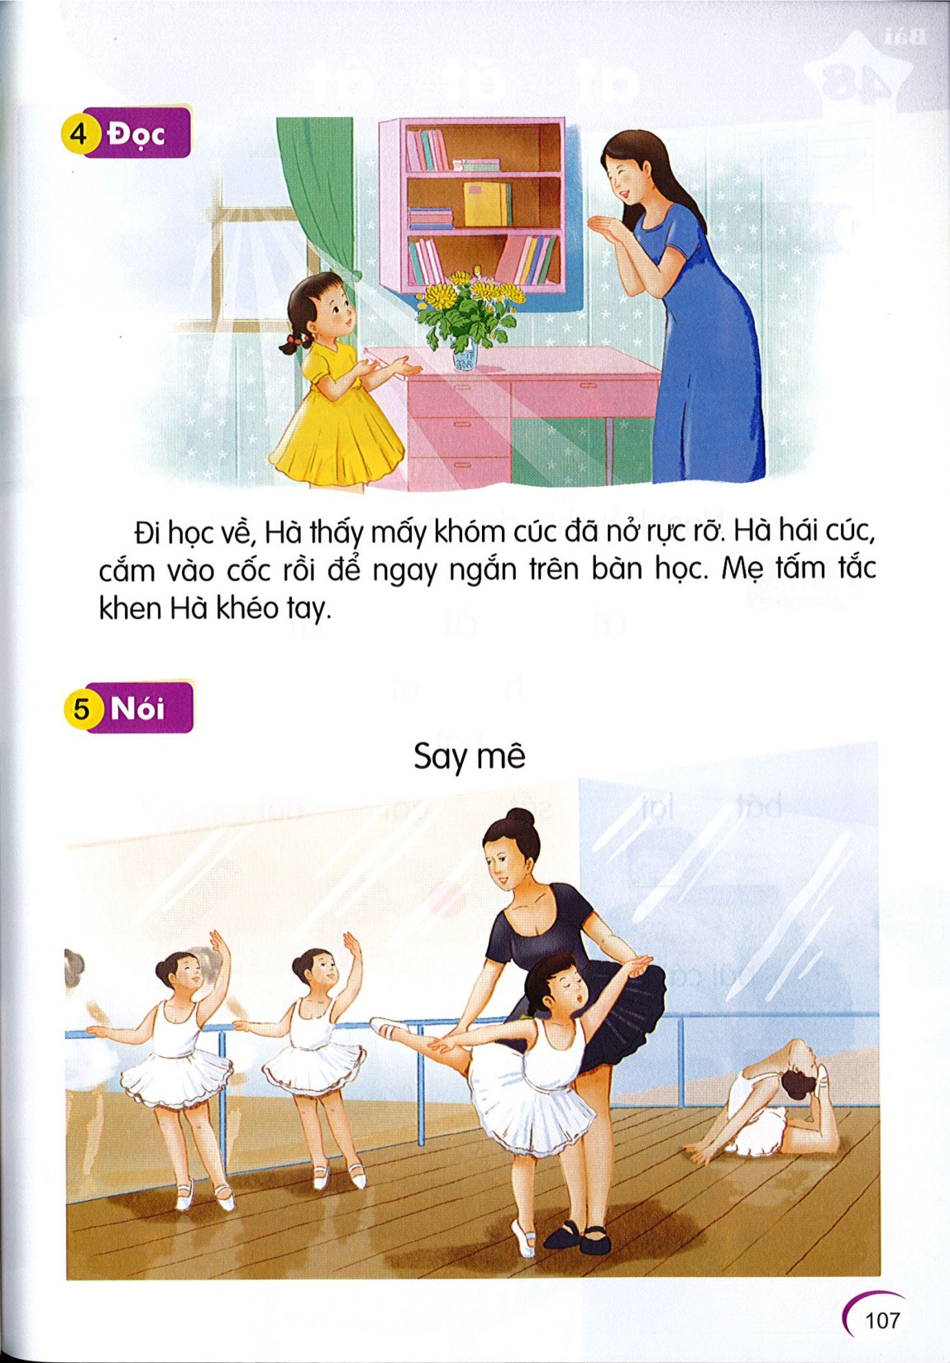
5
Đọc
1
Đi học về, Hà thấy mấy khóm cúc đã nở rực rỡ. Hà hái cúc, cắm vào cốc rồi để ngay ngắn trên bàn học. Mẹ tấm tắc khen Hà khéo tay.
2
3

Slide 36
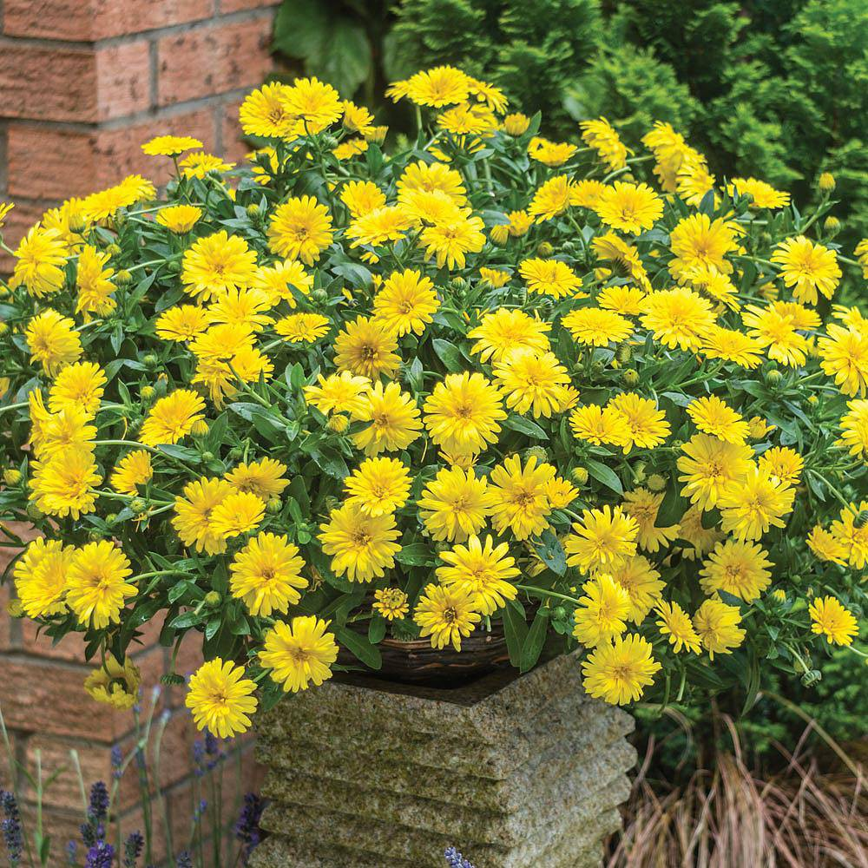
khóm cúc

Slide 37
Đi học về, Hà thấy mấy khóm cúc đã nở rực rỡ. Hà hái cúc, cắm vào cốc rồi để ngay ngắn trên bàn học. Mẹ tấm tắc khen Hà khéo tay.
Hà cắm cúc vào đâu?
Hà nhìn thấy gì khi đi học về?
Mấy khóm cúc trông như thế nào?
Mẹ khen Hà thế nào?
Notes:
GV mở rộng kĩ năng sống cho HS: yêu thiên nhiên, chỉ nên hái hoa ở những nơi phù hợp, không nên hái hoa nơi công công. Biết khen ngợi trong các tình huống phù hợp.

Slide 38
oc
oc
ôc
ôc
uc
uc
ưc
ưc
học
sóc
cốc
lộc
chục
cúc
đức
mực
con sóc
cái cốc
máy xúc
con mực
Đi học về, Hà thấy mấy khóm cúc đã nở rực rỡ. Hà hái cúc, cắm vào cốc rồi để ngay ngắn trên bàn học. Mẹ tấm tắc khen Hà khéo tay.

Slide 39
6
Nói
Say mê

Slide 40
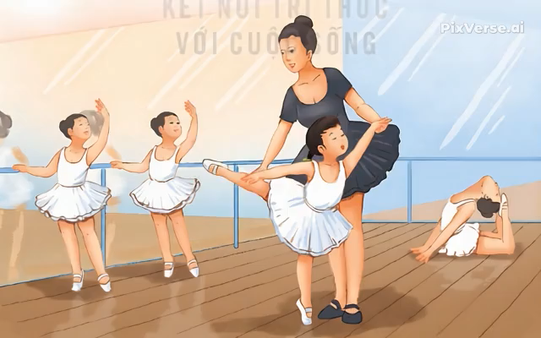


Slide 41



Slide 42
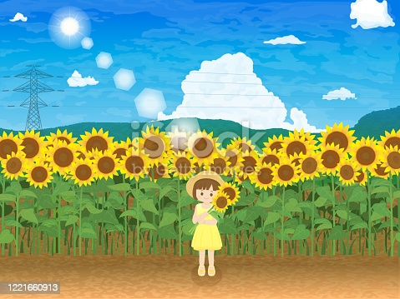


BÔNG HOA TẶNG CÔ

Slide 43

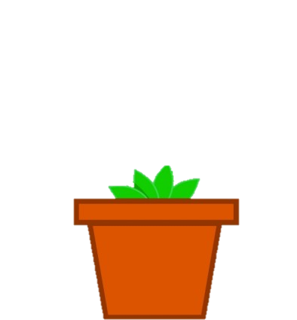
mực
đức
cốc
lộc
xúc
ln
cúc
ôc
uc
ưc

Slide 44

Dặn dò

